Slide 1



MINISTERE DE L’ENSEIGNEMENT SUPERIEUR DE LA RECHERCHE ET DE L’INNOVATION
*************
DIRECTION GÉNÉRALE DE L’ENSEIGNEMENT SUPÉRIEUR PRIVÉ
*************
Projet Télécommunications Starlink : Complément aux Infrastructures Terrestres
PRESENTE PAR GROUPE 4 :
OUSSEYNOU KABA
KHALILOU SYLLA
ELYASSINE SALIM
LIEL MAKASSO
LEONEL GBIAPEKE
ELHADJ GUEYE
NOELA NLOKA GRACE

Slide 2






Sommaire
1-CONTEXTE & VISION
2-ARCHITECTURE DE L'APPLICATION
État de l'art multi-WAN, choix technologiques (pfSense), virtualisation et configuration.
Zones blanches, résilience WAN, objectifs et périmètre du banc d'essai.
3-DÉMONSTRATION
4-ROADMAP
Scénarios de test, démo live, supervision Zabbix, résultats et limites.
Perspectives d'évolution et conclusion.

Slide 3

Introduction – Contexte
Aujourd’hui, l’accès à Internet reste encore limité dans certaines zones rurales et isolées, tandis que les infrastructures existantes reposent sur des technologies de plus en plus diversifiées : fibre optique, 4G/5G et liaisons radio. Cette hétérogénéité rend la gestion du réseau plus complexe et augmente le besoin de continuité et de résilience.
Dans ce contexte, Starlink, basé sur une constellation de satellites en orbite basse (LEO), peut constituer une solution complémentaire aux infrastructures terrestres. Intégré dans une architecture multi-WAN, il peut servir de lien de secours afin de maintenir la connectivité lorsqu’une liaison principale devient indisponible.
Notre projet consiste donc à étudier l’intégration de Starlink dans une architecture multi-WAN afin d’améliorer la résilience, la disponibilité et la continuité des services réseau.

Slide 4




Vision du projet
PROBLÈME ADRESSÉ
OBJECTIF
Zones isolées, réseaux hétérogènes (fibre, 4G/5G, radio) et besoin de continuité quand le lien principal tombe.
Intégrer Starlink comme lien WAN dans une architecture multi-WAN pour renforcer la résilience et la continuité de service.
RÉSULTAT VISÉ
APPROCHE
Une bascule automatique mesurée (RTO) avec une QoS VoIP préservée, reproductible par l'équipe.
Banc d'essai 100 % émulé et gratuit : GNS3, tc netem, pfSense et Zabbix, sans matériel propriétaire.

Slide 5



Cadrage Technique
Usages de Starlink
TRANSPORT WAN
DIRECT-TO-CELL
Accès Internet via satellite LEO. Intégration comme lien WAN dans une architecture multi-WAN résiliente.
Intégration directe dans les réseaux mobiles existants. Compatible 4G/5G sans matériel supplémentaire.
AVANTAGES & CONTRAINTES
PÉRIMÈTRE RETENU
Faible latence LEO (~40 ms), couverture mondiale. Contraintes : jitter, météo, coût abonnement.
Focus projet : Transport WAN en architecture multi-WAN avec pfSense. Émulation via tc netem.

Slide 6
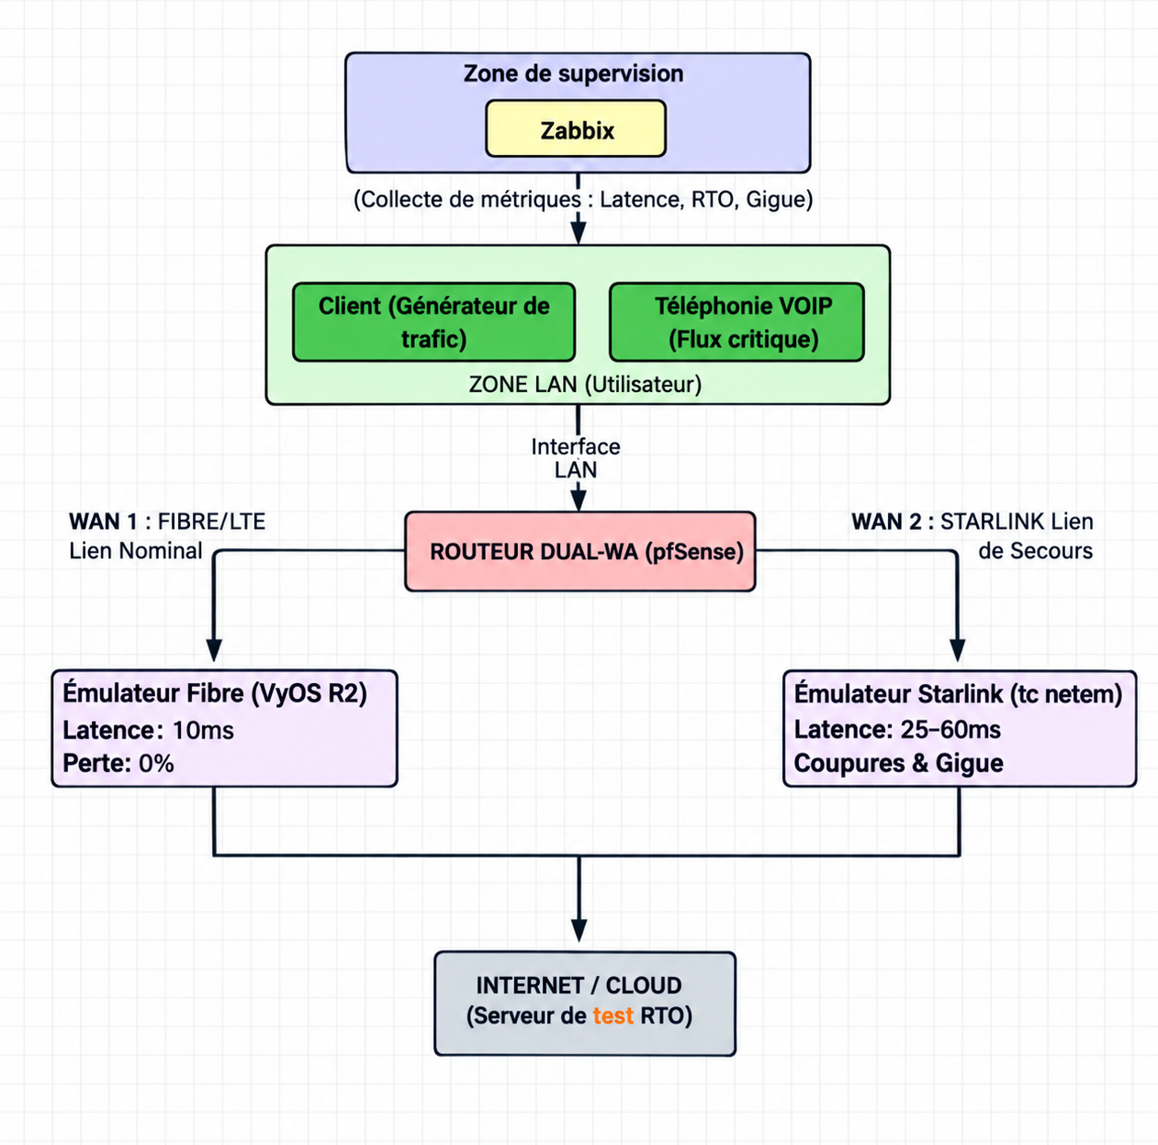
Paramètres NTN et Périmètre
Comparaison conditions réelles vs émulées (banc d'essai)
LATENCE (MS)
BANDE PASSANTE
JITTER (MS)
PERTE DE PAQUETS
DISPONIBILITÉ

Slide 7


Architecture Multi-WAN : État de l'art
MLPPP
BONDING / LACP
Agrégation de liens PPP sur plusieurs interfaces WAN. Augmente la bande passante mais limité aux liaisons point-à-point.
Agrégation au niveau liaison (L2). Haute disponibilité et répartition de charge, mais nécessite des équipements compatibles.
MPTCP
GATEWAY GROUPS (PFSENSE)
Multipath TCP : utilise plusieurs chemins réseau simultanément. Résilience accrue et meilleure utilisation de la bande passante.
Failover et load balancing multi-WAN natifs. Basculement automatisé avec surveillance des passerelles par ICMP/SNMP.

Slide 8
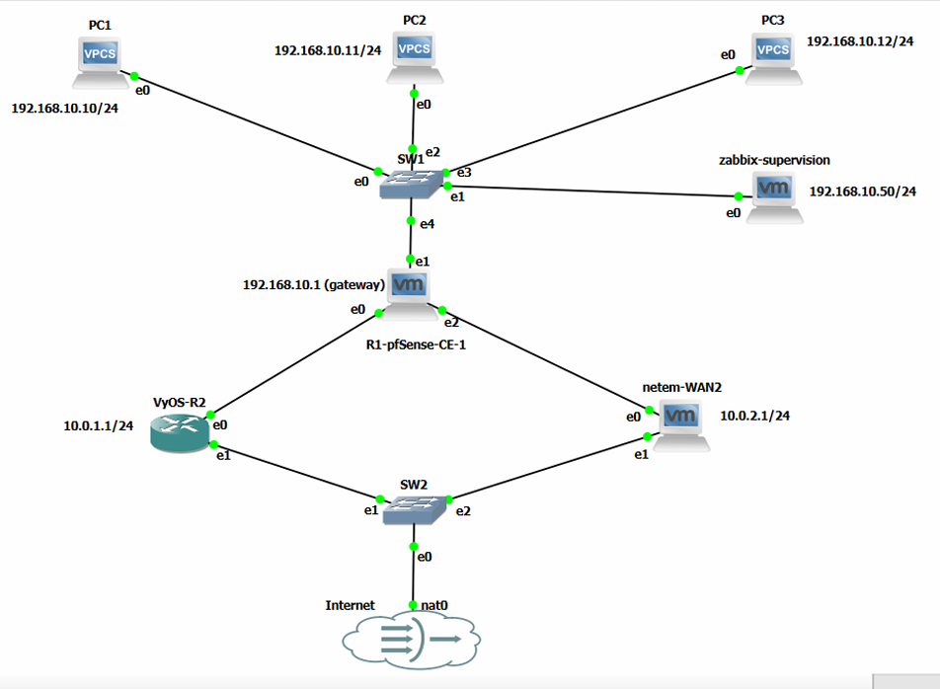
Architecture Multi-WAN
Choix Technologiques
ZABBIX
PFSENSE

Slide 9



Mise en œuvre – Environnement de Virtualisation
ÉMULATION RÉSEAU GNS3
VIRTUALISATION VMWARE
GNS3 permet d'émuler la topologie multi-WAN complète avec routeurs et switches virtuels.
VMware héberge les instances pfSense et les serveurs de test dans un environnement isolé et contrôlé.
ÉMULATION TC NETEM
REPRODUCTIBILITÉ DES TESTS
tc netem simule les conditions du lien Starlink : latence LEO, jitter et perte de paquets configurables.
L'environnement virtuel garantit des tests reproductibles et un contrôle précis de toutes les variables.

Slide 10
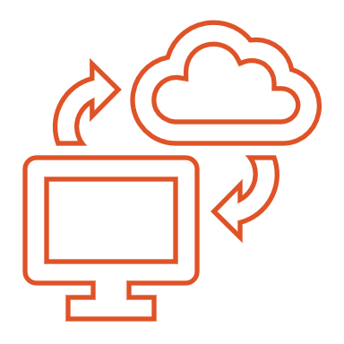
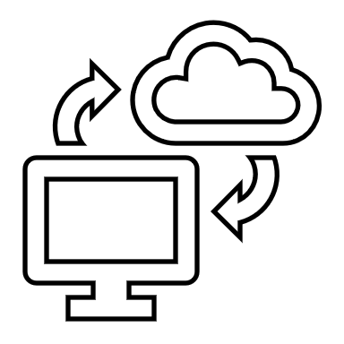

Configuration pfSense
GATEWAY GROUPS
PRIORITÉ LIEN TERRESTRE
Configuration des groupes de passerelles pour le failover automatique et le load balancing entre les liens WAN.
Le lien terrestre est priorisé sur Starlink (OPT1) avec basculement automatique en cas de défaillance détectée.
QOS ET PRIORISATION VOIP
ROUTAGE DYNAMIQUE OSPF
Règles de qualité de service configurées pour garantir la priorisation du trafic VoIP sur les deux liens WAN.
Activation d'OSPF pour un routage dynamique avec mise à jour rapide des tables de routage en cas de coupure.

Slide 11



Protocole de test & scénarios
FAILOVER AUTOMATIQUE & RTO
QOS ET PRIORISATION VOIP
Mesure du RTO (Recovery Time Objective) lors de basculations automatiques entre liens WAN terrestre et Starlink.
Vérification de la priorisation du trafic VoIP et maintien de la qualité audio malgré la latence satellite.
COUPURES PÉRIODIQUES & STABILITÉ
OSPF & LOAD BALANCING
Simulation de micro-coupures répétées pour évaluer la stabilité du lien et l'absence de flapping prolongé.
Validation du voisinage OSPF (Full/DR) et répartition du trafic 50/50 entre WAN terrestre et OPT1 Starlink.

Slide 12

DEMO

Slide 13
Analyse et Limites
RÉSILIENCE MULTI-WAN
QOS VOIP PERFORMANTE
Architecture multi-WAN opérationnelle avec basculement automatique entre lien terrestre et Starlink sans intervention manuelle.
Latence VoIP maintenue entre 13 et 28 ms. Priorisation efficace malgré la latence inhérente au lien satellitaire LEO.
RTO ET COMPLEXITÉ
ÉMULATION VS RÉEL
RTO moyen de 16,28 s encore perfectible. Complexité de gestion accrue pour des déploiements à grande échelle.
Les résultats sont issus d'un banc d'essai émulé (tc netem). Des écarts avec les conditions Starlink réelles sont à anticiper.

Slide 14
Roadmap
NTN ET DIRECT-TO-CELL
TESTS SUR LIEN RÉEL
Intégrer les paramètres NTN 3GPP (Rel. 17/18) et étudier le Direct-to-Cell.
Valider les résultats sur un vrai terminal Starlink pour mesurer l'écart avec l'émulation tc netem.
PASSAGE À L'ÉCHELLE
MPTCP ET RTO
Automatiser le déploiement, superviser plusieurs sites et estimer le coût total (TCO).
Explorer MPTCP et affiner dpinger et les seuils de détection pour réduire le RTO moyen de 16,28 s.

Slide 15

Conclusion
Pour conclure, ce projet démontre qu'il est possible d'intégrer Starlink comme un véritable lien WAN, avec une bascule automatique fiable et mesurée : failover stable à 16,3 secondes en moyenne, QoS VoIP préservée, routage OSPF et supervision Zabbix opérationnels. Les points plus théoriques norme NTN, Direct-to-Cell, MPTCP restent des perspectives d'évolution. Nous sommes prêts pour vos questions

Slide 16
Merci de votre attention

